Slide 1
Чем порадовать друга? Непосредственно образовательная деятельность в подготовительной логопедической группе для детей с ОНР
МДОБУ № 38 «Солнышко»
комбинированного вида г.Орска
Учитель-логопед
Филипенко Галина Петровна

Slide 2
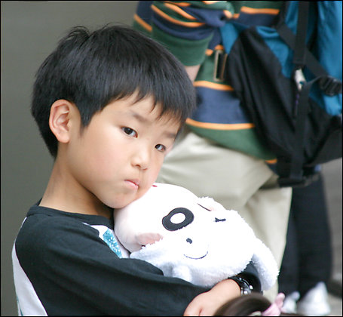

Slide 3
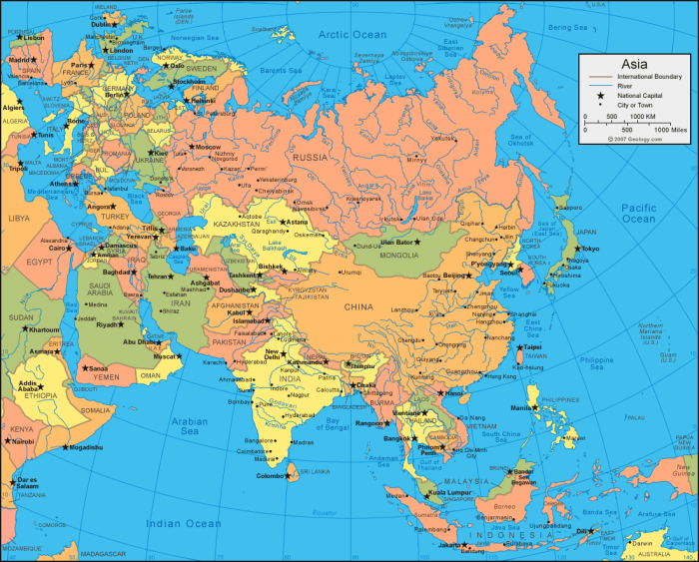
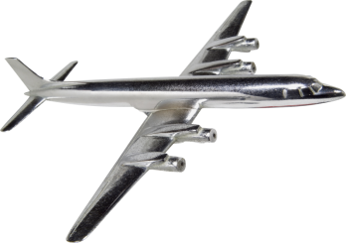

Slide 4
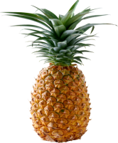
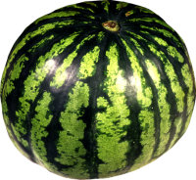
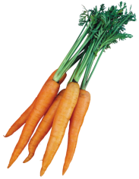
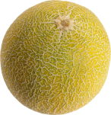
Осенняя ярмарка

Slide 5
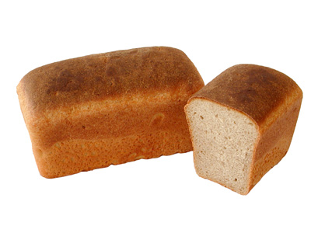
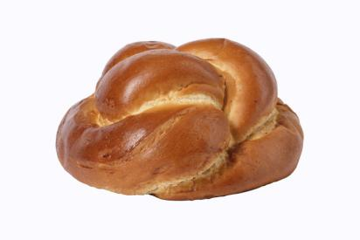
Сравни хлебо-булочные изделия:
Хлеб мягкий, а булочка еще…

Slide 6
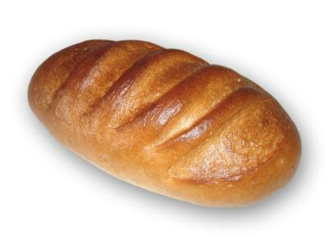
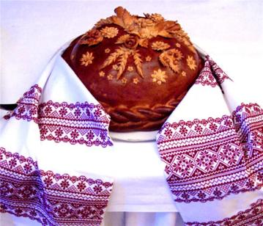
Батон ароматный, а каравай еще…

Slide 7
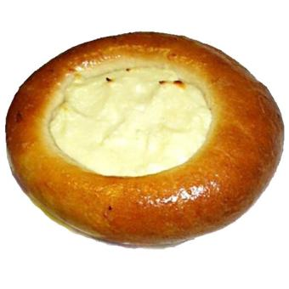
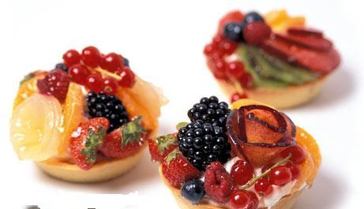
Ватрушка сладкая, а пирожные еще…

Slide 8
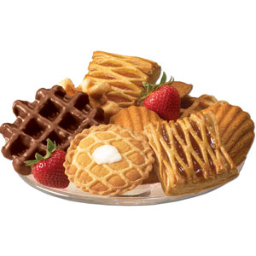
Печенье вкусное, а торт еще…

Slide 9
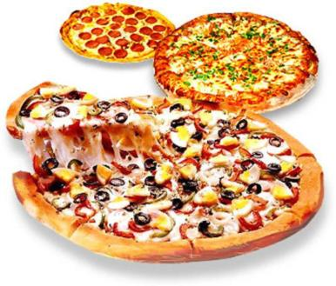
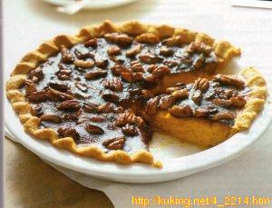
Пирог аппетитный, а пицца еще…

Slide 10
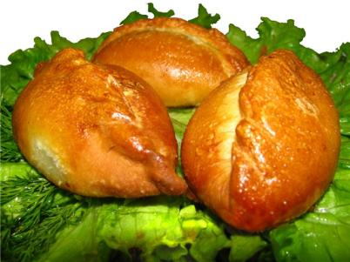
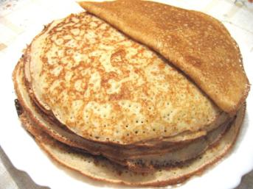
Пирожки мягкие, а блины еще…

Slide 11
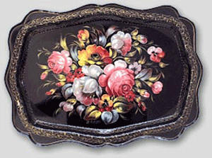
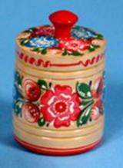
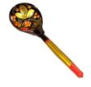
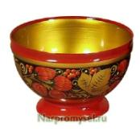
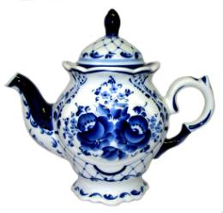
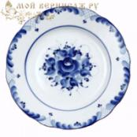
Назови посуду ласково:

Slide 12
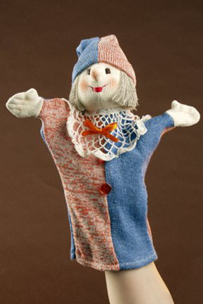
Я – веселая игрушка, а зовут меня Петрушка!
Физминутка

Slide 13
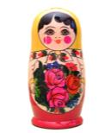
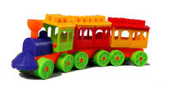
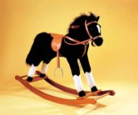
1 задача – выберите слова, в названии которых 1-й звук твердый

Slide 14
2 задача – выберите слова, в названии которых столько же слогов, сколько в слове «игрушки»

Slide 15
3 задача – выберите слова, которые подходят к предложенной схеме:

Slide 16
4 задача – выберите слово, к которому составлена схема:

Slide 17
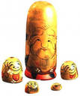
История русской матрешки
Фукурума
Матрёшка

Slide 18
Ссылки на использованные ресурсы:
Японский мальчик - http://images.yandex.ru/yandsearch?p=9&text=%D1%84%D0%BE%D1%82%D0%BE%D0%B3%D1%80%D0%B0%D1%84%D0%B8%D1%8F%20%D1%8F%D0%BF%D0%BE%D0%BD%D1%81%D0%BA%D0%BE%D0%B3%D0%BE%20%D0%BC%D0%B0%D0%BB%D1%8C%D1%87%D0%B8%D0%BA%D0%B0&noreask=1&pos=288&rpt=simage&lr=11091&img_url=http%3A%2F%2Fimg5.mynet.com%2Fha5%2Fanaliz%2Fsendromlar.jpg
Карта Евразии - http://images.yandex.ru/yandsearch?text=%D0%BA%D0%B0%D1%80%D1%82%D0%B0%20%D0%B5%D0%B2%D1%80%D0%B0%D0%B7%D0%B8%D0%B8&img_url=http%3A%2F%2Fgeology.com%2Fworld%2Fasia-map.gif&pos=1&rpt=simage&lr=11091&noreask=1
Самолет - http://i021.radikal.ru/1210/7b/21e166ac9219.png
Открытка «с днем рождения» - http://images.yandex.ru/yandsearch?p=5&text=%D0%B4%D0%B5%D0%BD%D1%8C%20%D1%80%D0%BE%D0%B6%D0%B4%D0%B5%D0%BD%D0%B8%D1%8F&noreask=1&pos=150&rpt=simage&lr=11091&img_url=http%3A%2F%2Fi029.radikal.ru%2F1010%2F4c%2F9a7339da8a46.jpg
Ярмарка - http://img-fotki.yandex.ru/get/4421/27302857.a/0_6f808_500b9904_XL
Помидор - http://i067.radikal.ru/0811/fd/c633b8812809.png
Арбуз - http://i063.radikal.ru/0810/8a/70543dcaa48d.png
Ананас - http://s56.radikal.ru/i153/0902/4d/1d88b386f32d.png
Морковь - http://i070.radikal.ru/0811/47/99c2d2b1a899.png
Апельсин - http://s39.radikal.ru/i086/0807/98/04992c0779f8.png
Лимон - http://lenagold.narod.ru/fon/clipart/l/lime/lemon52.png
Дыня - http://s56.radikal.ru/i152/1002/c2/fda78af18ea3.png

Slide 19
Хлеб - http://www.ygo.ru/img/o/58c1452836eb0b57b814d21bc4d32533.png
Батон - http://www.offer.kiev.ua/img/4d8078b8306eb.jpg
Булочка - http://ladybye.ru/wp-content/uploads/2010/12/clip8914.jpg
Ватрушка - http://obedai.su/images/produktciy-torgovli/blinchiki-i-pirozhki/vatrushka.jpg
Каравай - http://svadbauman.com.ua/usrfiles/zakoxani/konkurs/obryad_.jpg
Пирожные - http://cdrrhq.ru/fanart/Lahwhiney/img/b_CD.jpg
Печенье - http://hostel365spb.ru/uploads/pics/pastry.jpg
Торт - http://www.veselo.crimea.ua/veselo/jpg/1/yslygu_7.jpg ; http://kita.com.ua/uploads/tiny_mce/loadimg/th_ee0d47ef16770ddb80b552708940bd20.gif?hash=201
Пирог - http://tandir.com.ua/products_pictures/4_2214-B.jpg
Пицца - http://i97.carguru.ru/40/51/65140/6/1258606/12283.jpeg
Блины - http://forumkiev.com/attachments/10613d1271254263-22-2671102-bliny.jpg
Пирожки - http://s005.radikal.ru/i211/1110/e3/58fa5686f52a.jpg
Жостовский поднос - http://www.mytyshi.ru/pic/jost2.gif
Гжель - http://www.gar-ptisa.ru/admin/pictures/411239b.jpg ; http://www.my-vernisage.ru/products_pictures/tarelka-ploskaya-gzhel-153-B.jpg
Хохлома - http://www.nashipodarki.ru/images/288_big[1].jpg ; http://www.narpromysel.ru/UserFiles/Image/1_110_2.jpg
Городец - http://tomatoz.ru/uploads/posts/2011-06/1308413400_ab23789dae71_resize.jpg ; http://shopedu.ru/uploaded_files/shop_images/965.jpg

Slide 20
Чебурашка - http://www.100-igrushek.ru/published/publicdata/100TOYS/attachments/SC/products_pictures/104428_SIM_enl.jpg
Матрешка - http://www.hohloma.org/images/tovary/0033.jpg ; http://www.my-vernisage.ru/products_pictures/semenovskaya-matreshka-8-kukol-676-B.jpg
Пирамидка - http://mamontenok-toys.ru/published/publicdata/U98349/attachments/SC/products_pictures/9%20%D0%B4%D0%B5%D1%82_enl.jpg
Мяч - http://damax-toy.ru/products_pictures/myach-d-200mm-lakirov-(sport)-24230-B.jpg
Кукла - http://media.nn.ru/data/ufiles/4/1/84/80/1848024.54400.jpg
Кубики - http://static02.rupor.sampo.ru/remote/d4b62427fbb794b8152491adf67a9521.jpeg
Машинка - http://www.kroha74.ru/cat/61957388/705869_l.jpg
Пазлы - http://www.placeclub.ru/sites/default/files/jigsaw-puzzle-kids-games-online.jpg
Паровозик - http://oriontoys.ru/d/76177/d/378804403_6.jpg
Лошадка - http://fuza.ru/uploads/posts/2011-10/1318428600_3-photo.jpg
Шарик - http://chudo.org/wp-content/uploads/2012/08/1.png
Лейка - http://pchelka-nn.ru/components/com_virtuemart/shop_image/product/____________1____4ddf7c4e6a63e.jpg
Фукурума - http://do.gendocs.ru/docs/index-151915.html

